Slide 1
进组项目介绍
presenter: 高梓源

Slide 2
1.
Chapter 01
development environment
linux & tools
Notes:
首先来讲一下pthread数据结构以及pthread_create的工作流，源码位于glibc库，这个库帮助C程序与操作系统交互

Slide 3
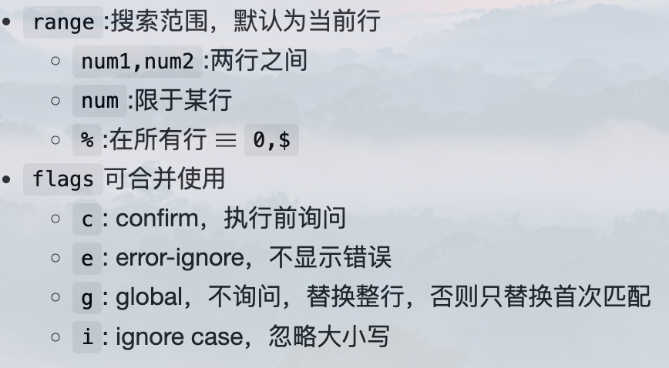
正则表达式查找替换
:[range]s/from/to/[flags]
123456aaaaaaaaaaaaaa
bbbbbbbbbbbbbbbbbcccccccccccccc
ddddddddddddeeeeeeeeeeeee
fffffffffffffffflllllllllllll
jjjjjjjjjjjkkkkkkkkkkkk
yyyyyyy654321
格式：
应用：
删除数字之间的字母
单行
:%s/\(\d*\)[a-z]*\(\d*\)\n/\1\2/i
:%s/\(\d*\)[a-z\n]+\(\d*\)/\1\2/i
多行
无论是否为magic模式，vim正则语法使用不同于javascript
.123
.456
.789
多行插入：块选择模式
按`I(`大写)进入行首插入模式，输入插入字符后按`ESC`
Notes:
首先是线程结构，右图可见结构体里融合了pthread_create函数参数与Linux线程管理的参数
左图回顾Linux线程，进程内多个线程共享地址空间，线程栈使用守护空间进行分离互不侵占，thread pointer指向当前线程代码位置

Slide 4
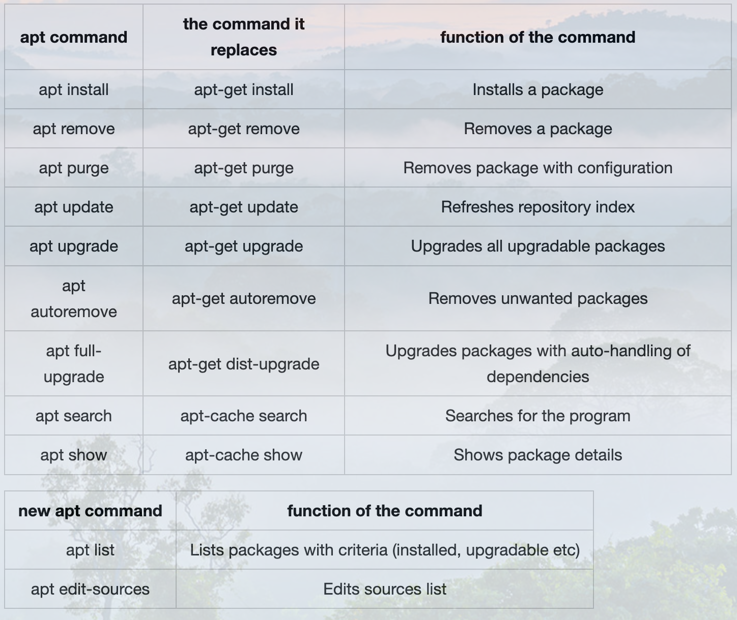
about APT(Advanced Packaging Tool)
Debian包管理工具
有很多子工具与APT交互以操作包：
apt-get完成底层操作，可以支持其他工具，具有很多不常用命令
apt作为面向用户端的命令行工具，支持apt-get, apt-cache以及新增的一些常用指令
Notes:
操作系统的一大原则是不能将内核结构暴露给用户以保证安全，因此使用pthread_t访问结构体，没有从外部修改的可能性
采用Linux POSIX库NPTL实现方式，使用unsigned long int指代线程结构体

Slide 5
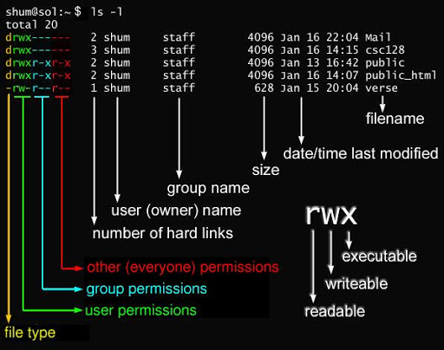
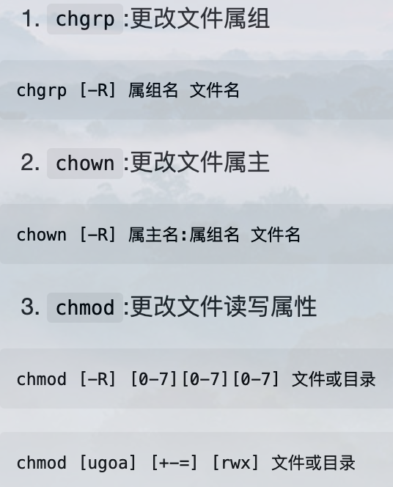
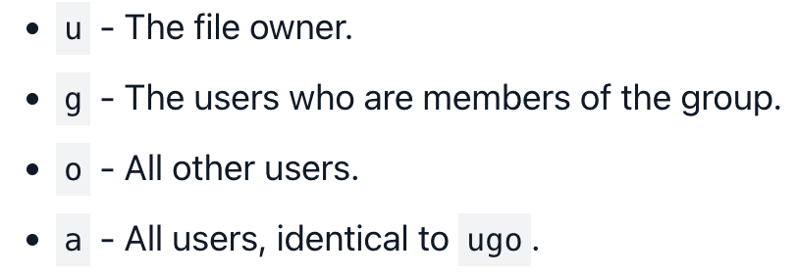
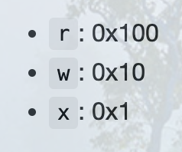
Linux file attributes
Notes:
找源码的过程中了解到NPTL利用汇编指导语句.symver来管理符号版本，因此GLIBC 2.0中pthread_create相当于__pthread_create_2_0

Slide 6
Linux user level
su: switche user command，使用者非root时需要知道目标用户的密码
sudo: super user do，无需知晓root用户密码，只要本用户是sudoer则只需本用户密码
配置文件/etc/sudoers
在实验中，Ubuntu上从普通用户无法通过普通用户命令切换到root，需要sudo su或sudo su -，前者切换用户但不切换环境变量，后者将会同时切换环境变量
Notes:
pthread_create 2.0版本将读取用户输入的属性值填充默认值转到2.1版本，2.1版本中将根据这些属性值填充pthread结构体，转到真正的线程启动函数
线程启动进行Linux系统调用clone2启动线程，此时真正分裂成为父子线程，类似fork进程，父线程返回，子线程需要准备寄存器、准备运行参数，调用start_thread，等待返回后系统调用exit

Slide 7
2.
Chapter 02
Explore further
linux, man, git and go
Notes:
下面介绍open mp，open mp作为库存在于各大编译器中，选取gcc内的部分叙述其重要的数据结构和并行执行流

Slide 8
Shell Command man
Linux
MacOS
$ man cd
No manual entry for cd
$ man builtins | grep cd
$ man cd
cd is an operation but not a program can be spawn
当前目录 对于每个进程都是独立的属性，如果cd作为被shell spawn的进程，则必然无法改变shell本身的路径
wc(word count)
-c bytes
-m chars
- l lines
- w words
Notes:
首先是在C程序中利用编译制导语句后的结果：编译器将会把编译制导内部的语句看作函数，变成函数指针后调用_GOMP_parallel
还要补充一种open mp的重要数据结构：teams，它在open mp中相当于面向用户的基础数据结构，它包含一组线程，而每个线程只是元数据结构，使用方法如右代码

Slide 9
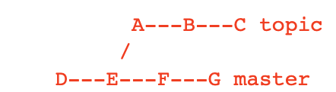
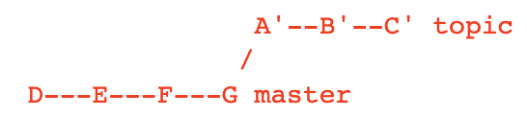
Git
git cherry-pick
git rebase
该操作可以使任意分支上的任意多commits应用到当前分支
当代码冲突时，有以下措施：
由rebase本意得到的根本作用：变基
git rebase master
git rebase master topic
- `continue`:用户合并冲突后继续
- `abort`:退回到应用前
- `quit`:合并冲突后不再继续
a - b - c - d Master
\ e - f - g Feature
若变基应用于同一分支，则可以使多个commit合并
(Master)$ git cherry-pick f --continue
git rebase -i HEAD~4
a - b - c - d - f Master
\ e - f - g Feature
[Warning] 对于已经同步到远程的commits，不可能使用本地rebase来合并远程commit或修改顺序
Notes:
首先是在C程序中利用编译制导语句后的结果：编译器将会把编译制导内部的语句看作函数，变成函数指针后调用_GOMP_parallel
还要补充一种open mp的重要数据结构：teams，它在open mp中相当于面向用户的基础数据结构，它包含一组线程，而每个线程只是元数据结构，使用方法如右代码

Slide 10
3.
Chapter 03
Container & Cluster
Docker & Kubernetes
Notes:
而后是MPI，采用开源的open mpi探讨其体系结构

Slide 11
Docker
docker build [args]
docker run [args]
-t --tty，分配启用伪shell
Unix terminology,
- terminal = tty = text input/output environment
- console = physical terminal
- shell = command line interpreter
-t, --target string，设置目标
容器压缩：
GOOS=linux CGO_ENABLED=0 go build -o server server.go
预编译，不链接libc，运行在轻量级alpine镜像上
Notes:
总共分为三层，必须严格从上至下调用，可跨层调用（例如OMPI直接交互网卡以加速）。最上层为应用提供API接口，中间层提供运行时环境，最下层针对单个线程，强调的是可移植性以匹配运行依赖的各种操作系统和硬件

Slide 12
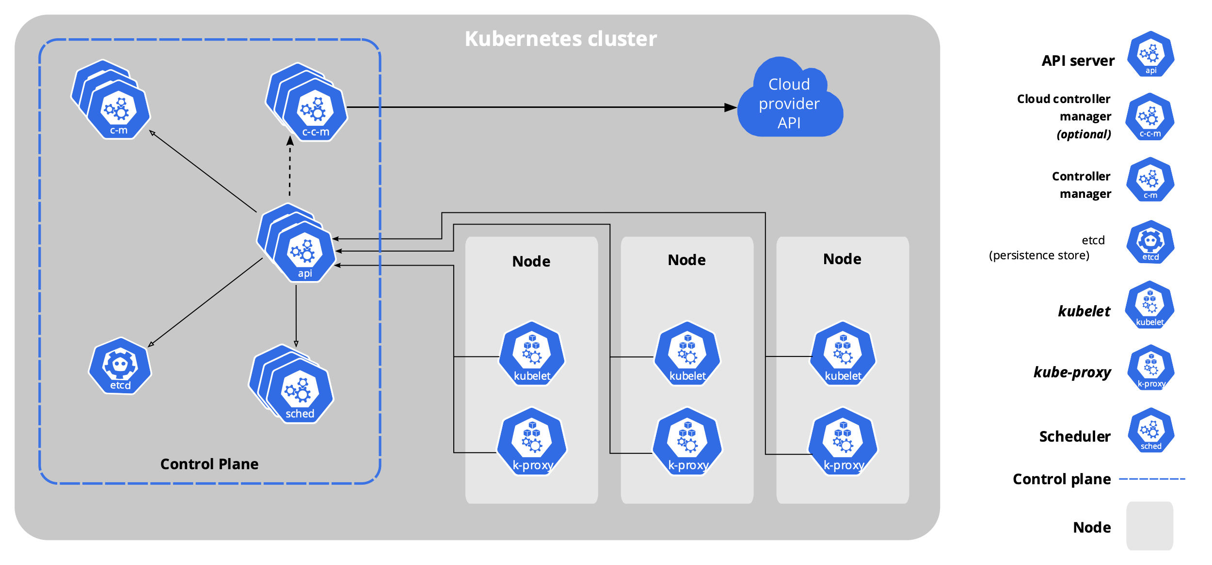
Minikube
node
job
endpoints
server account & token
控制平面
特定云平台
node
route
service
公开api，接受请求
PodSpecs
键值数据库
选择nodes
运行在Pods
Notes:
总共分为三层，必须严格从上至下调用，可跨层调用（例如OMPI直接交互网卡以加速）。最上层为应用提供API接口，中间层提供运行时环境，最下层针对单个线程，强调的是可移植性以匹配运行依赖的各种操作系统和硬件

Slide 13
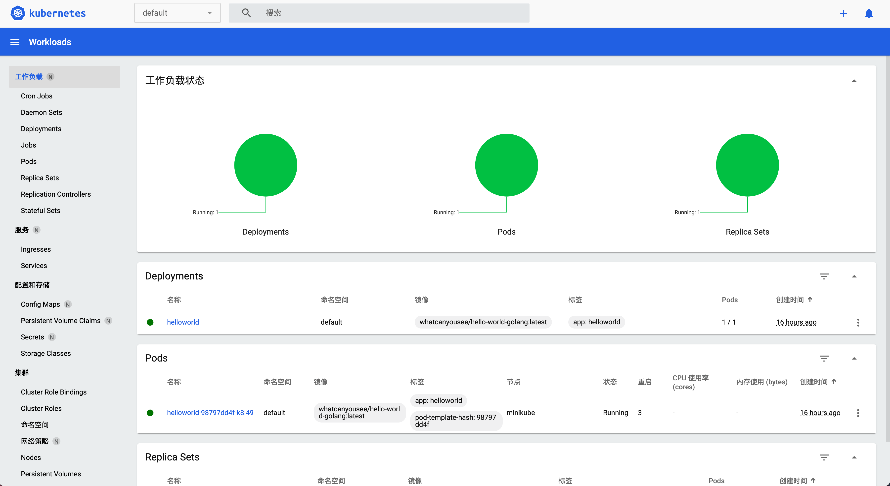

Dashboard
multi-App应用部署
及port-forward

Slide 14
4.
GOLANG
Let’s go deep
lightweight achivement between C and C++
Notes:
而后是MPI，采用开源的open mpi探讨其体系结构

Slide 15
go env
GOPATH:
golang支持项目管理的环境变量，项目源文件(packages)与编译目标位于GOPATH下src与bin目录下，方便自动化查找
size 0 array or channel
datatype
数组声明时任意一维大小为0则整个内存占用为0
for range :
var times [5][0]int
for range times {
fmt.Println("hello")
}
- (u)int 32/64，可指定数据宽度8,16,32,64
- byte = uint8，宽度最小
- rune = int32
- 指针uintptr
- 无double，为float64
- complex64实数虚数
- complex128实数虚数
同步操作:
c1 := make(chan [0]int)
go func() {
fmt.Println("c1")
c1 <- [0]int{}
}()
<-c1
Notes:
而后在右半部分是MPI重要特点：插件模型，每层都向外展示接口，而插件来实现这些借口，每层接口也有很多实现方式，所有程序作为动态链接库运行时链接，比如MPI_send/recv就依赖插件实现。

Slide 16

string
data := "abc"
var data = [...]byte{
[‘a', 'b', 'c']
}
本质: rune序列，utf-8编码，也可以通过byte访问，因此右二者类似
字符串中可以使用“\x[num][num]”表示UTF-8字符，损坏的UTF-8字符被转换为`\uFFFD`，即 ，但是正确字符仍然能够被正常访问到
channel
go支持进程通信的数据结构
Don't communicate by sharing memory; share memory by communicating.
线程不应该通过遵守严格且容易出错的内存可见性和同步策略（如内存屏障等）来相互通信
如果一个线程对内存区域进行了任何更改（写入），它应该将相同的（内存区域）传达给对同一内存区域感兴趣的线程;
并行程序对共享资源访问串行化，传递数据的所有权（读取和写入数据的能力）
Notes:
而后在右半部分是MPI重要特点：插件模型，每层都向外展示接口，而插件来实现这些借口，每层接口也有很多实现方式，所有程序作为动态链接库运行时链接，比如MPI_send/recv就依赖插件实现。

Slide 17
function
支持多返回值、可变参数
支持类似C函数指针，回调函数
参数均传值，数组与切片会创建新的引用，修改原值，但capacity和size仍然传值，欲修改，利用返回值
go在递归调用深度上无限制，Go 语言运行时会根据需要动态地调整函数栈的大小，32 位体系结构为 250MB，64 位体系结构为 1GB）
>=Go1.4 改用连续的动态栈实现，也就是采用一个类似动态数组的结构来表示栈
问题：当连续栈动态增长时，需要将之前的数据移动到新的内存空间，这会导致之前栈中全部变量的地址发生变化
慎用指针
函数闭包
函数返回值定义为匿名函数，返回后可直接使用，且栈帧位置一致，多次调用操作同一函数空间
Notes:
而后在右半部分是MPI重要特点：插件模型，每层都向外展示接口，而插件来实现这些借口，每层接口也有很多实现方式，所有程序作为动态链接库运行时链接，比如MPI_send/recv就依赖插件实现。

Slide 18
面向对象支持
结构体专属方法：
func (varName structName) funcName ...
func (varName *structName) funcName ... // 对结构体域有修改
但是方法不支持重载
接口与动态绑定：
type interfaceName interface {
funcioneName(paramDef) (?[returnTypes...])?
}
var id = interfaceName
id = new(implementFunctionName) var (
id interfaceName = implementFunctionName // 支持显示或隐式类型转换
)
Notes:
而后在右半部分是MPI重要特点：插件模型，每层都向外展示接口，而插件来实现这些借口，每层接口也有很多实现方式，所有程序作为动态链接库运行时链接，比如MPI_send/recv就依赖插件实现。

Slide 19
go常见坑
数组是按值传递，无法通过修改数组类型的参数返回结果。 map是一种hash表实现，每次遍历的顺序都可能不一样。 在局部作用域中，命名的返回值被函数内同名的局部变量屏蔽。 recover必须在defer函数中运行 Goroutine 是协作式抢占调度（Go1.14版本之前），Goroutine本身不会主动放弃CPU 不同Goroutine之间不满足顺序一致性内存模型：
var msg string
var done = make(chan bool)
func setup() {
msg = "hello, world"
done <- true
}
func main() {
go setup()
<-done
println(msg)
}
var msg string
var done bool func setup() {
msg = "hello, world"
done = true
} func main() {
go setup()
for !done {
}
println(msg)
}
Notes:
而后在右半部分是MPI重要特点：插件模型，每层都向外展示接口，而插件来实现这些借口，每层接口也有很多实现方式，所有程序作为动态链接库运行时链接，比如MPI_send/recv就依赖插件实现。

Slide 20
Thanks!
Any questions?

